Slide 1
Інформація про роботу вчителя – логопеда Василець С.В. проведену у між атестаційний період з 2014 року по початок 2017 року

Slide 2
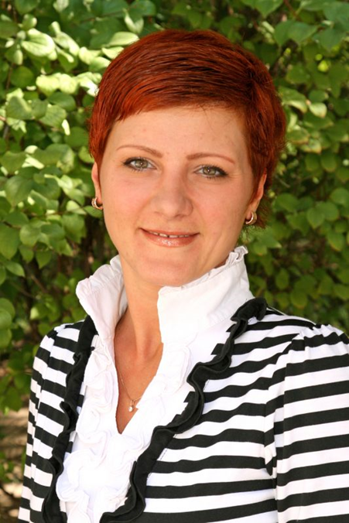
Василець Світлана Володимирівна 1977 року народження, українка, корінна мешканка Кривого Рогу. Загальний педагогічний стаж 22,5 років, на посаді вчителя-логопеда – 9,5 років, освіта вища, закінчила Кам'янець Подільський національний університет за спеціальністю «Дефектологія». Заміжня, виховую двох донечок. Дуже люблю свою роботу і ні на хвилинку не пожалкувала про вибір професії. Намагаюсь творчо підходити до роботи, веду активний пошук ефективних форм та методів навчання діточок з особливими потребами. Член міжрайонної творчої групи асоціації вчителів-дефектологів та вчителів-логопедів Саксаганського, Покровського та Тернівського районів .

Slide 4
Тема для напрацювань

Slide 5
Мета атестаційного матеріалу: В даному посібнику розроблена та представлена корекційно - розвивальної роботи педагогів у спеціальній групі. Підібраний та систематизований матеріал для фронтальної роботи з вихованцями включає в себе: поповнення, уточнення та активізацію словникового запасу; розвиток граматичної будови мовлення; формування фонематичних процесів; формування діалогічного мовлення; розвиток уваги та пам’яті, словесно – логічного мислення; розвиток загальної, мімічної та артикуляційної моторики. Для вчителів – логопедів, вихователів – методистів та вихователів спеціальних груп.

Slide 6
Робота з педагогами:
Відкритий перегляд заняття з грамоти «Звуко – рухова абетка» (грудень)
Мета: навчання дітей елементів грамоти, узгодження роботи вчителя – логопеда та вихователя
Консультація для вихователів за темою : «Мовленнєва робота з дошкільниками: шляхи оптимізації»(січень)
Педагогічна панорама : «Формуємо звуковимову дошкільників» (індивідуальна робота)(лютий)

Slide 7
Робота з батьками:
Відкритий перегляд для батьківського всеобучу: «Ігровий самомасаж рук»
Виступи на батьківських зборах у логопедичній групі на тему: «Організація корекційної роботи з дітьми»
Консультації за запитом батьків «Ігри та вправи для активізації у мовленні дітей синонімів та антонімів»,
«Самомасаж рук»
Запрошення батьків на свята з метою демонстрації правильного мовлення дітей.
Систематична участь у роботі консультаційного пункту для батьків дошкільного закладу загальних груп та батьків які виховують дітей вдома.
Консультації на тему: «Профілактика мовленнєвих порушень, стимуляція мовленнєвого розвитку в умовах сім’ї», «Що таке сигматизм»
Індивідуальні консультації за запитом батьків

Slide 8
Друкування авторських статей у збірнику Криворізького педагогічного інституту «Дошкільна освіта: проблеми, пошуки, інновації».

Slide 9
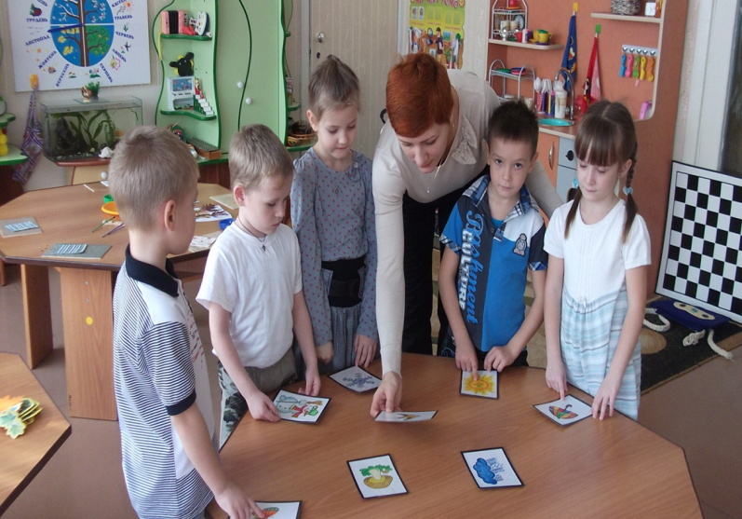
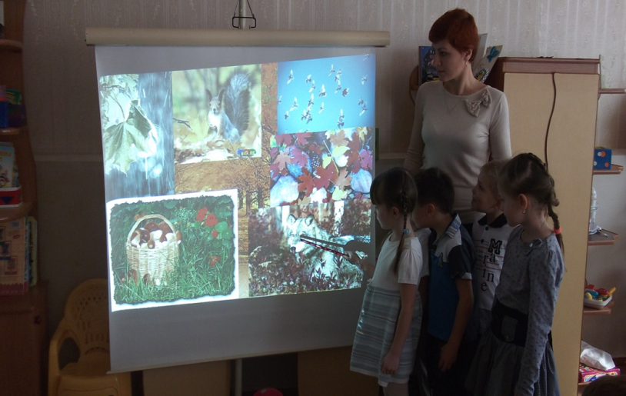
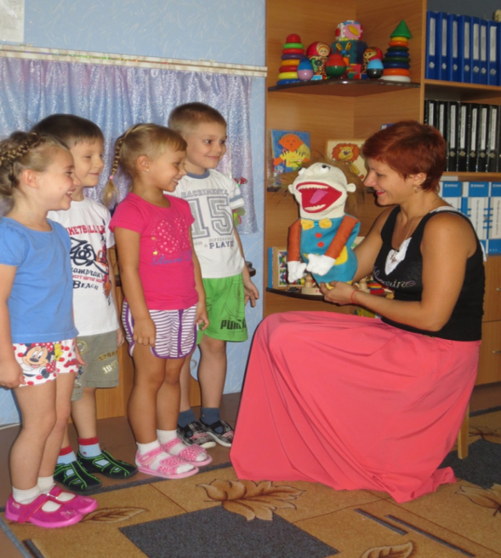
Робота з дітьми:

Slide 10
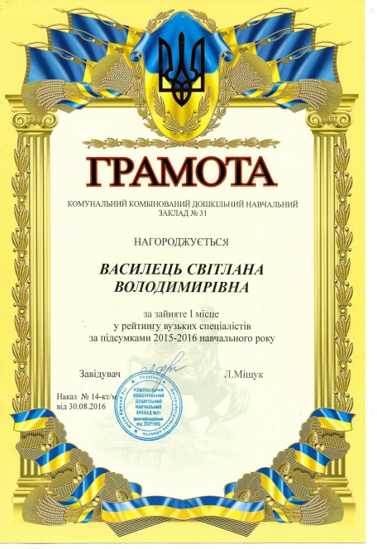
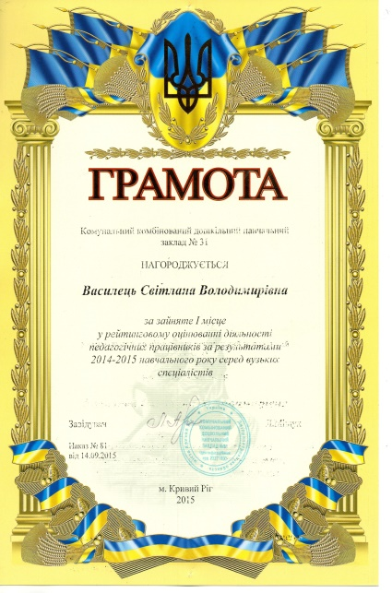
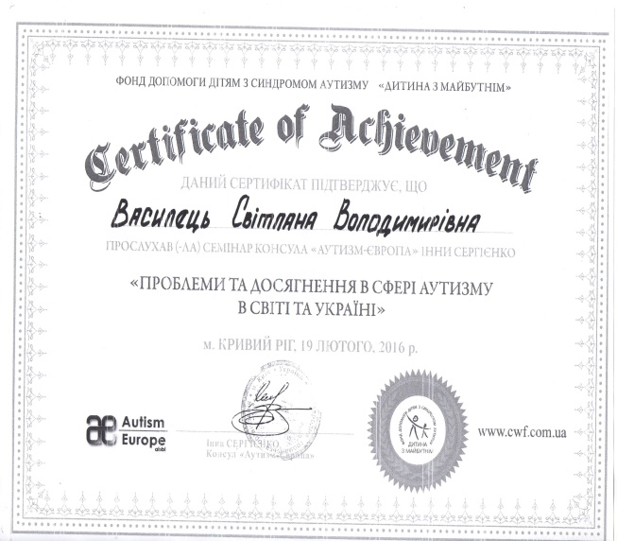
Мої нагороди:

